Slide 1
Napoleon Bonaparte a Napoleonské vojny
Dejepis 8.ročník

Slide 2
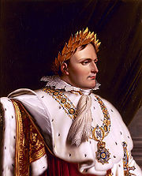
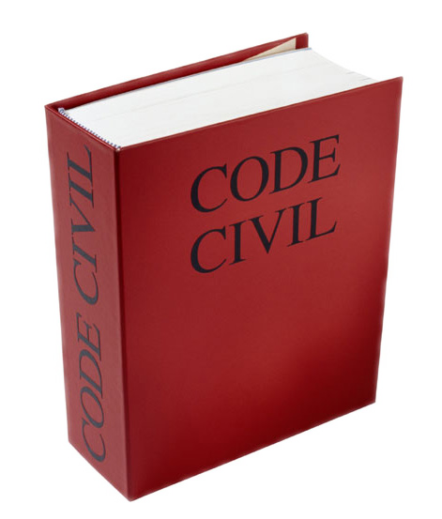
Napoleonovo šťastné obdobie
1804 – Napoleon korunovaný za cisára
Code Civil – občiansky zákonník:
- rovnosť pred zákonom
- občianska sloboda
- náboženská sloboda
- súkromné vlastníctvo
• Napoleon zlepšil finančnú situáciu v štáte

Slide 3
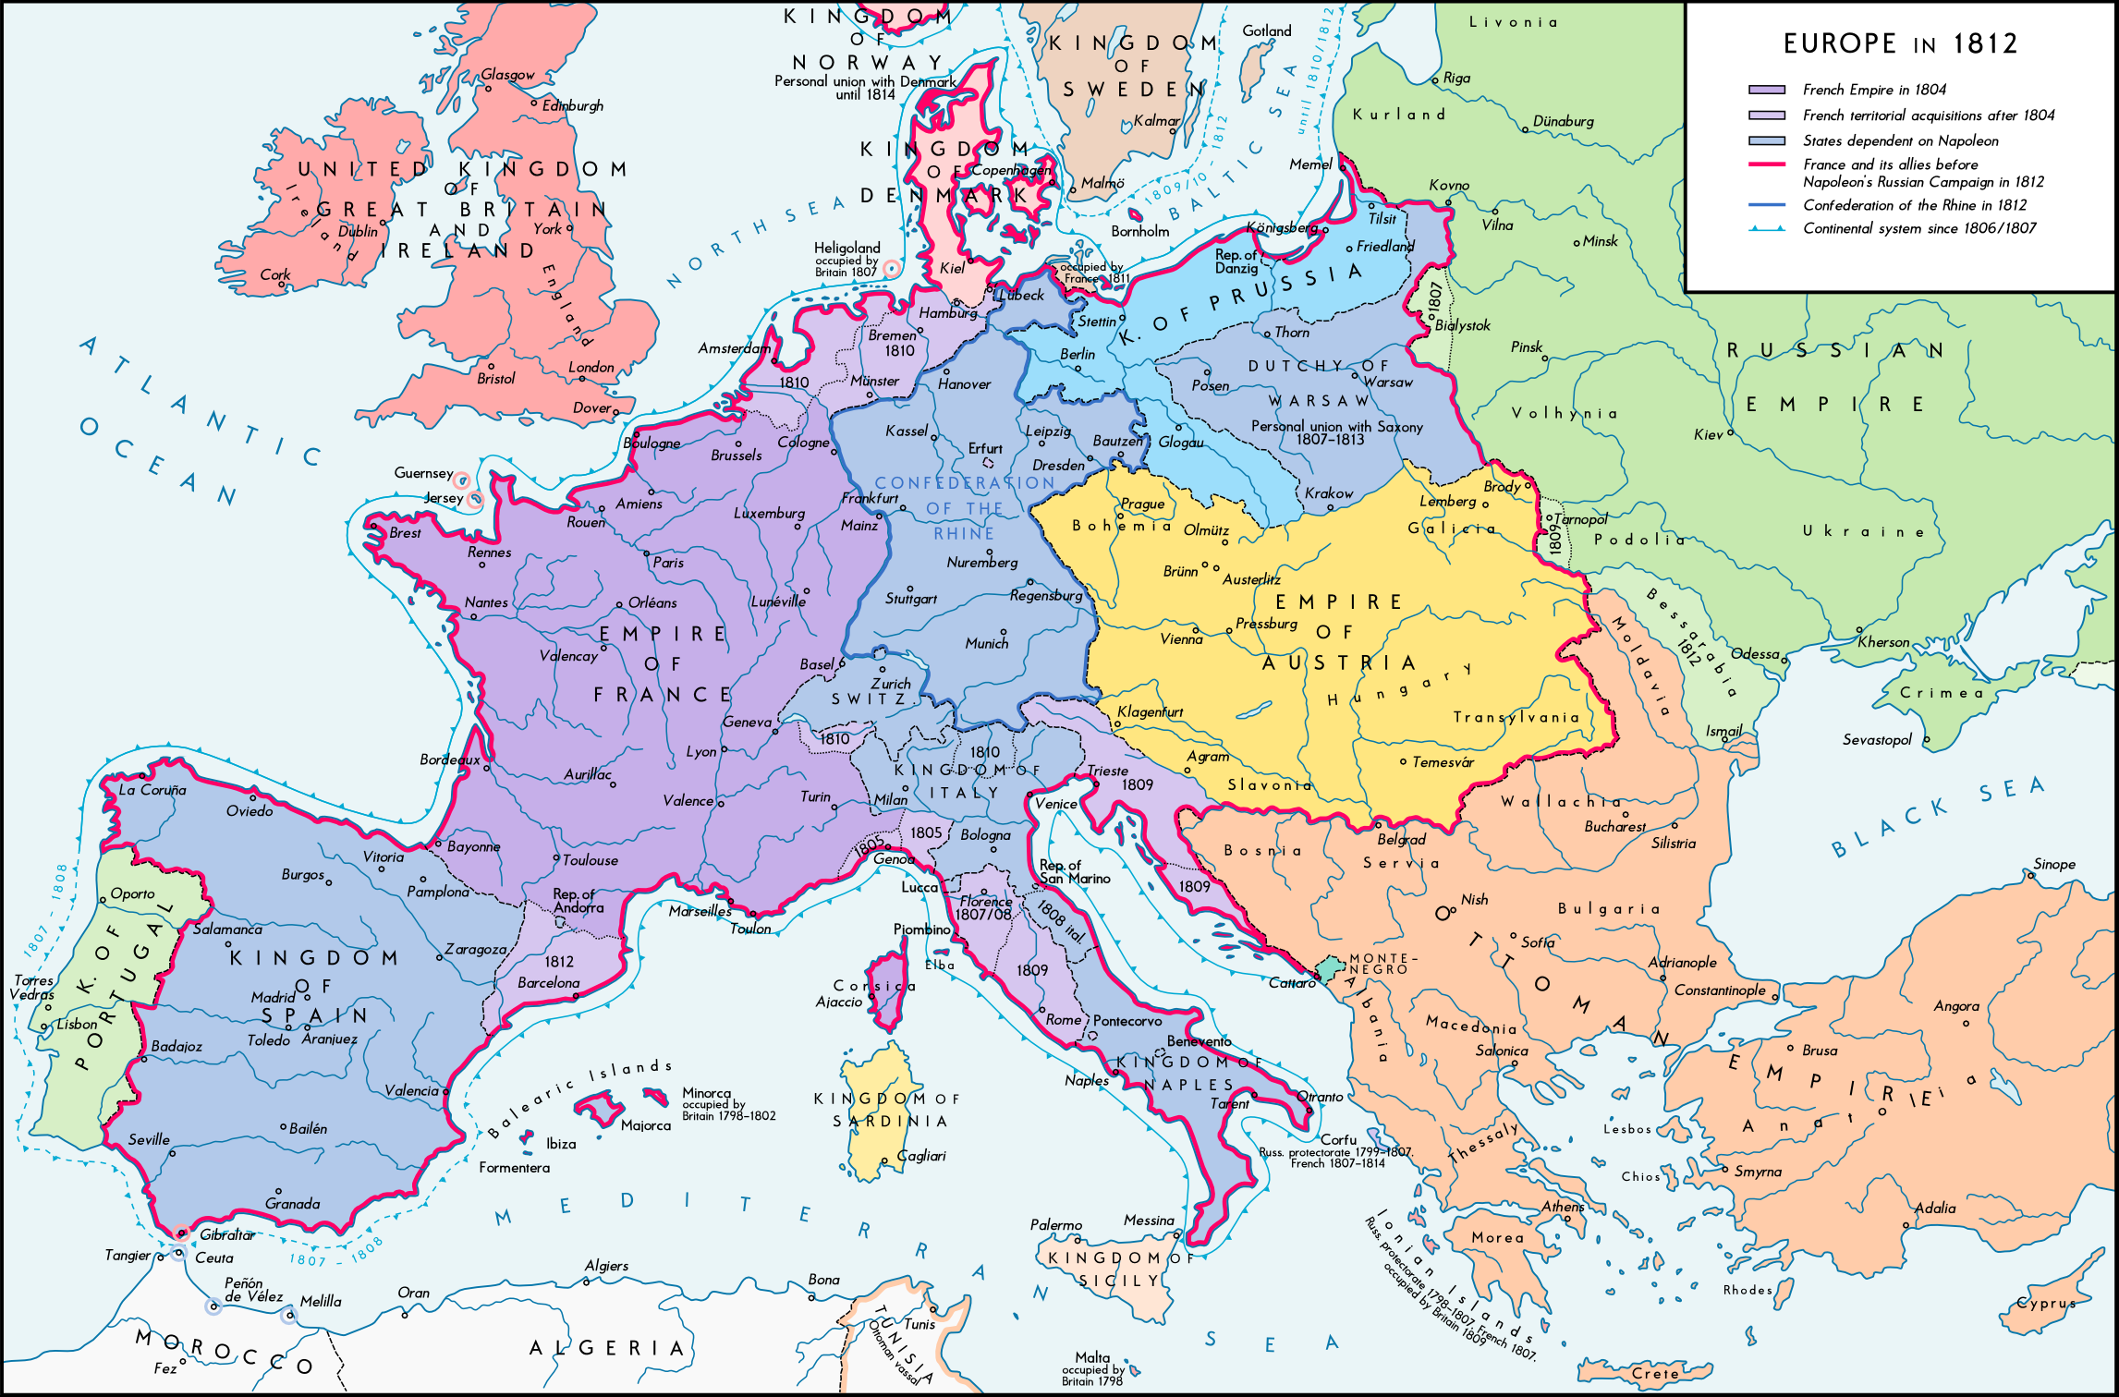
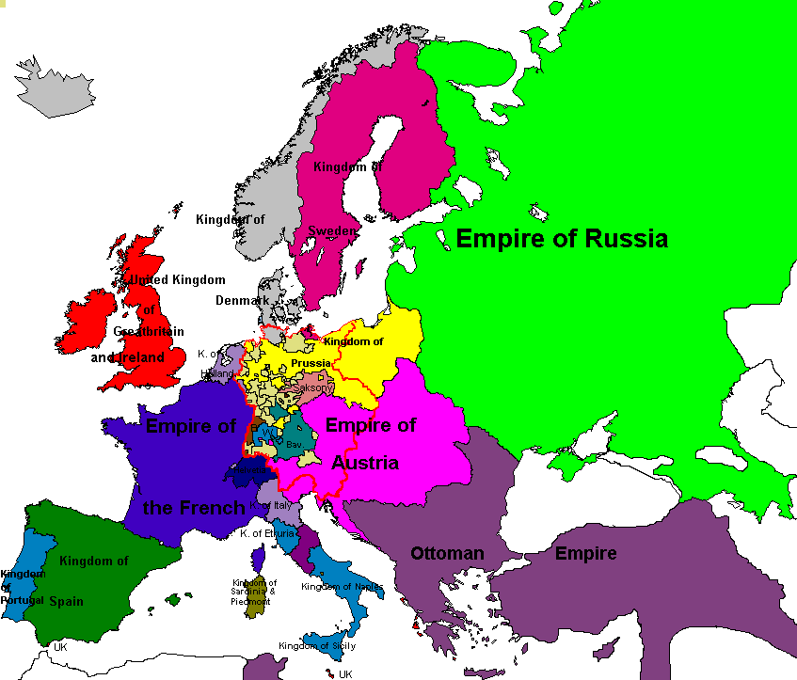
Napoleonovo šťastné obdobie
viedol množstvo úspešných bojových ťažení

Slide 4
Napoleonovo šťastné obdobie
Anglicko veľkým Napoleonovým súperom
Napoleon sa ho snažil zničiť aj hospodársky
kontinentálna blokáda: zákaz dovozu anglického tovaru na územia ovládané Francúzskom

Slide 5
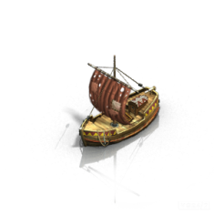
Napoleonovo šťastné obdobie
Rusko aj naďalej obchodovalo s Anglickom
Napoleon sa rozhodol vojensky napadnúť Rusko

Slide 6
Výprava do Ruska
R. 1812 – francúzska armáda v počte 500 000 mužov napadla Rusko
Napoleon chcel prezimovať v Moskve, tú však Rusi podpálili
kvôli mrazom, útokom kozákov a Rusov prežilo len 50 000 francúzskych vojakov
Kutuzov – ruský vojvodca a Napoleonov protivník

Slide 7
Koniec Napoleonovej moci
cisára postupne opúšťali spojenci Prusi a Rakúšania
R. 1813 – bitka národov pri Lipsku
Francúzi odolávali 3 dni, nakoniec boli porazení, spojenecké vojská prenikli až do Francúzska
Napoleon - vyhnaný na ostrov Elba
podarilo sa mu z ostrova utiecť, prišiel do Paríža a obnovil cisárstvo na 100 dní
jún 1815 – bol definitívne porazený v bitke pri Waterloo (dnešné Belgicko)
Internovaný (nariadený nútený pobyt) na ostrov Sv. Heleny – kde zomrel r. 1821

Slide 8
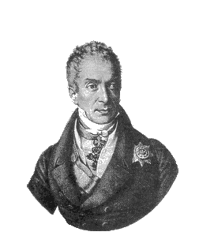
Viedenský kongres a Svätá aliancia
Viedenský kongres – rokovanie mocností po porážke Napoleona o zmenách pomerov v Európe
Metternich – rakúsky politik, zohral dôležitú úlohu na viedenskom kongrese
dohody:
zmena hraníc Francúzka pred rok 1789
výška reparácii za vojny
vznikol Nemecký spolok
Rusko si pripojilo časť Poľska
Veľká Británia získala množstvo strategických bodov v Atlantiku a v Stredomorí
vznikla Svätá aliancia

Slide 9
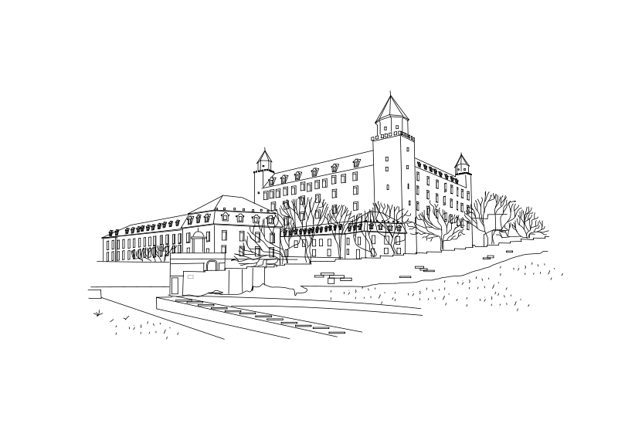
Napoleon a Slovensko
1805 - bitka pri Slavkove – nazvaná aj bitka troch cisárov (Francúzsko, Rusko, Rakúsko)
Francúzi zvíťazili
mier bol uzavretý v Bratislave

Slide 10
Zdroje
defence.pk
www.vebidoo.com
slamiticon.deviantart.com
commons.wikimedia.org
mikulecism.com
www.vg247.com
www.britishgoods.co.nz
pngimg.com
cs.wikipedia.org
www.atoutjuris.fr
gallery.yopriceville.com
commons.wikimedia.org
www.1001freedownloads.com
učebnica dejepisu
internet

